Slide 1
НИРС – научно-исследовательская работа студентов
Требования для студентов, обучающихся на кафедре «Прикладная математика»
Составил: И.Штурц
2010

Slide 2
Цель занятий
Цель - научиться элементам научных исследований:
Работа с научно-технической литературой
  Поиск, реферирование, аналитические обзоры
Постановка задач исследований
Решение нетривиальных задач
  Моделирование, расчеты, эксперименты, доказательство утверждений
Написание отчетов о выполненных работах
Подготовка научных публикаций (докладов, статей, диссертаций)

Slide 3
Временной график
Семестр № | Часов в неделю | Формат НИРС
8 | 5 | 3 часа практика, возможно совмещение с выпускной работой бакалавра 2 часа – практические занятия по курсу «Технология программирования»
9 | 5 | Практика
10 | 6 | Практика
11 | 16 | Преддипломная практика
В каждом семестре – зачет по НИРС

Slide 4
Задание и отчетность
В первые 2 недели каждого семестра пишется и согласуется с преподавателем Задание на НИР
На зачетной неделе принимается зачет:
  письменный Отчет о работе за семестр
  при возможности - демонстрация результатов
Докладчики на студенческой научной конференции (на неделе науки в ноябре) получают в декабре зачет-автомат

Slide 5
Содержание работы
Варианты
Любая программная разработка на вашем рабочем месте у работодателя или на кафедре
Теоретическая задача
Аналитический обзор литературы (реферат)
Главное – наличие элементов исследования:
  Обзор и анализ литературы
  Обоснование всех утверждений и принимаемых решений
    Ссылка на авторитетных авторов
    Собственное доказательство
  Применение математического аппарата и формальных методов
  Экспериментальная проверка теоретических положений

Slide 6
Содержание Задания на НИРС
ФИО студента, группа, семестр, год
Тема работы
Место выполнения
Руководитель
Постановка задачи
  Формулировка задачи
  Актуальность, новизна
  Элементы исследования
  Среда разработки
  Ожидаемые результаты
  Литература
Подпись, дата

Slide 7
Содержание отчета по НИРС
ФИО студента, группа, семестр, год
Тема работы
Место выполнения
Руководитель
Постановка задачи (подобно тому, как в Задании)
Описание выполненной работы
  Краткий обзор литературы: научный и технологический контекст
  Выбор метода решения задачи
  Возникшие проблемы и как они решались
  Основные результаты
Литература
Подпись, дата

Slide 8
Типичные ошибки в отчетах
Описан только конечный результат - отчет относится к жанру рекламной брошюры или руководства пользователя
  Причина ошибки – неправильное целеполагание: цель отчета (диссертации, выпускной работы) – показать знания и умения автора, а не конкурентные преимущества продукта
  В учебном контексте путь достижения результата важнее самого результата
  Делайте акцент на ваших собственных усилиях по решению проблем
Отсутствует или неверно оформлен список литературы
  На все источники в списке должны быть ссылки в основном тексте
  Формат описания источника: автор, название, изд. (журнал), год
Нет элементов исследования
Грамматические и стилистические ошибки

Slide 9
Выдержка из Положения СПбГПУ о выпускных квалификационных работах
Квалификационные работы включаются в учебный процесс с целью формирования профессиональных компетенций:
- получения студентами умений и навыков применения теоретических знаний для решения конкретных научных, технических, экономических или социальных задач в области своей специальности или направления;
- пополнения и систематизации теоретических знаний;
- формирования умений и навыков оформления научно-технической документации;
- развитие личностных компетенций
Защита выпускных работ организуется с целью:
- проверки умений и навыков;
- контроля уровня подготовки студентов (по всему спектру дисциплин учебного плана, включая фундаментальные);
- привития навыков публичной дискуссии и защиты научно-технических идей и проектов

Slide 10
Заключение
НИРС – это тренинг для успешной защиты выпускной работы
В 8 семестре отчет по НИРС – это план будущей выпускной работы бакалавра
В 11 семестре отчет по НИРС – план дипломной работы специалиста или магистерской диссертации

Slide 11
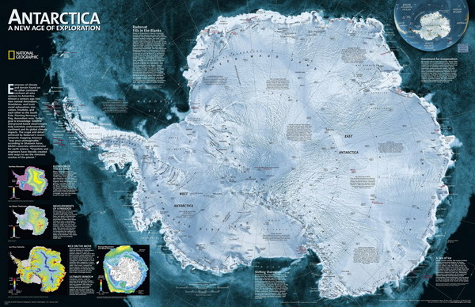
Уроки экзамена по курсу ОС
Что запоминать?
Не факты, а концепции
Не результаты, а способы их получения
Не точные числа, а грубые оценки
Коэффициент готовности (availability) КГ = 1 – Т_{простоя}/Т (в среднем)
Вопрос: У обычного сервера КГ = 0,99, или 0,999 или 0,9999 ?
КГ = 0,99 → 1 час простоя за 4 суток (в среднем). Правдоподобно?
Пример задания из программы PISA-2000: дать грубую оценку площади Антарктиды
Идея «разумной точности»:
Зачем нужна оценка?
Какова нужная степень приближения?

